Slide 1
Politische und gesellschaftliche Teilhabe durch Nachrichten in einfacher Sprache
Christian Kneil – Austria Presse Agentur (APA)

Slide 2
Was ist die APA? Was ist eine Nachrichten-Agentur?
APA ist die Abkürzung für Austria Presse Agentur.
Die APA ist die größte Nachrichten-Agentur in Österreich.
Eine Nachrichten-Agentur liefert Nachrichten über aktuelle Ereignisse.
Nachrichten können aus Texten, Fotos, Grafiken und Videos bestehen.
Die APA liefert die Nachrichten an Zeitungen, Radio, Fernsehen und Internetseiten.

Slide 3
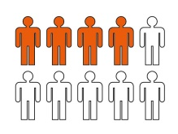
Viele Menschen verstehen die Nachrichten nicht
Mehr als 40 Prozent der Erwachsenen verstehen komplizierte Informationen nicht.
Viele können die Nachrichten zwar lesen. Sie tun sich aber schwer, die Nachrichten zu verstehen.

Slide 4
Wer nichts weiß, kann nicht mitreden und mit-entscheiden!
Ich verstehe die Nachrichten NICHT.
Ich lese die Nachrichten NICHT.
Ich weiß NICHT, was los ist.
Ich kann NICHT mitreden.
Ich kann NICHT mit-entscheiden.
Notes:
Diese Menschen haben Probleme, sich an der Gesellschaft und am politischen Leben zu beteiligen. Sie können nicht mitreden. Sie wissen zu wenig über das, was in der Politik und in der Gesellschaft passiert. Und sie wissen zu wenig, um sich zu entscheiden, wen sie bei Wahlen wählen. Oder wie sie bei Volksabstimmungen abstimmen.

Slide 5
Warum verstehen Menschen die Nachrichten nicht?
LERN-BEHINDERUNG
HÖR-BEHINDERUNG
GERINGE SCHULBILDUNG
HOHES ALTER
NICHT-DEUTSCHE MUTTERSPRACHE

Slide 6
TopEasy: Nachrichten der APA in einfacher Sprache
TopEasy ist ein Nachrichten-Überblick in einfacher Sprache
Täglich von Montag bis Freitag
4 bis 6 kurze Meldungen
Politik, Wirtschaft, Chronik, Kultur, Sport, Society
3 Sprachstufen: A2, B1, Original-Text
Fotos mit Beschreibung in einfacher Sprache
Mitarbeit eines lern-behinderten Redakteurs
Link zu TopEasy

Slide 7
Partner und Unterstützer
Notes:
Das von der Essl Foundation gegründete "Zero Project" unterstützt Projekte, die sich den Abbau von Barrieren für behinderte Menschen zum Ziel gesetzt haben.

Slide 8
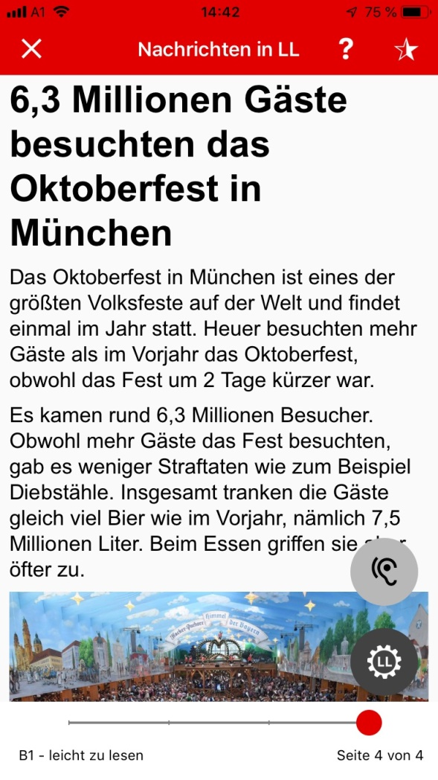
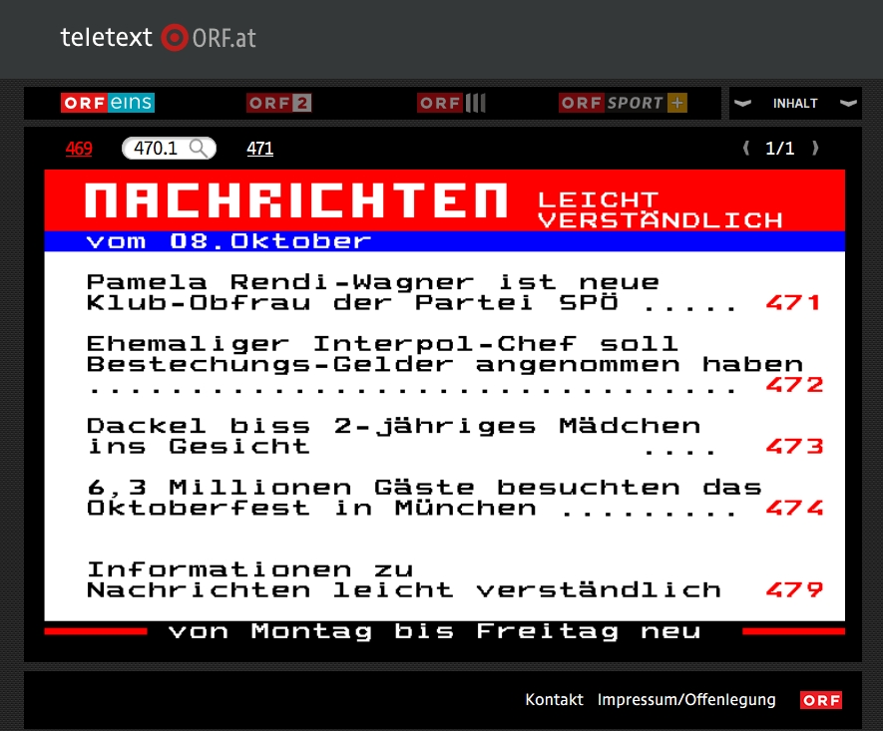
Wo kann man TopEasy lesen?
Notes:
TopEasy gibt es als E-Mail-Newsletter, als eigene Seite im ORF-Teletext, als APA-Meldung (für die Medien in Österreich) und in der Capito-App. Zuletzt haben monatlich rund 50.000 Menschen die TopEasy-Nachrichten gelesen.

Slide 9
Umfrage: Welche Themen in TopEasy interessieren Sie besonders?

Slide 10
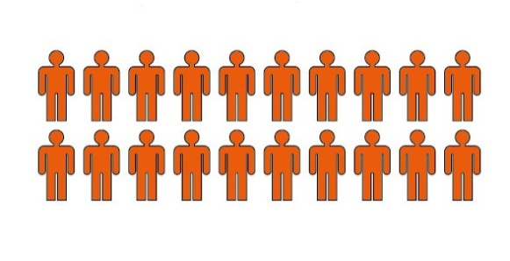
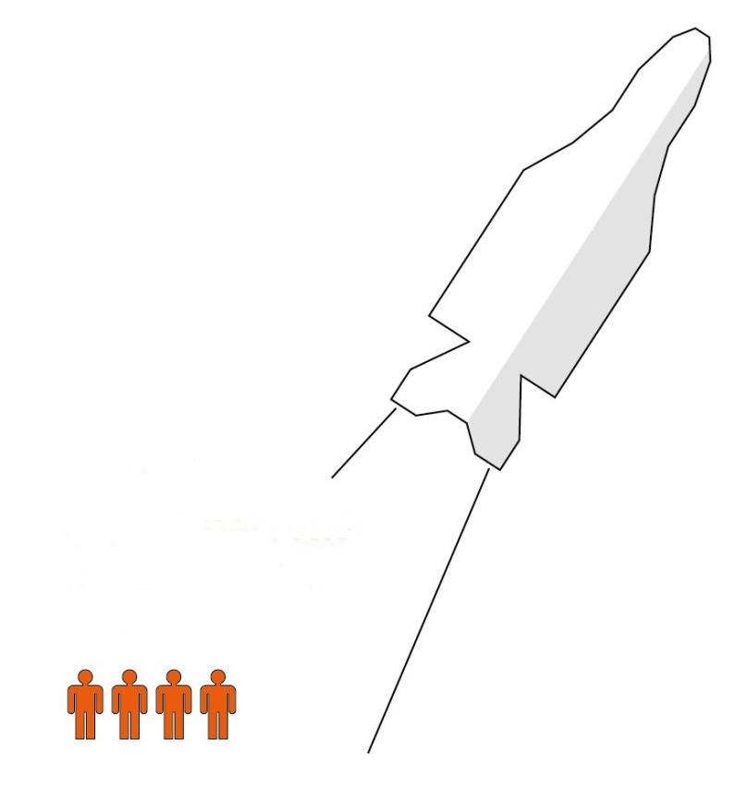
Die nächsten Schritte
Mehr Menschen lesen TopEasy
Mehr Zeitungen, TV-Sender, Radio-Sender bauen TopEasy ein
Mehr Behinderten-Einrichtungen nutzen TopEasy
TopEasy für Schulen: Nachrichten in einfacher Sprache im Unterricht
Einfache Grafiken in TopEasy
Notes:
In Zukunft sollen noch mehr Menschen die TopEasy-Nachrichten bekommen: Neue Medienpartnerschaften, TopEasy auch in Schulen …

Slide 11
Das Ziel
Jeder Mensch bekommt Nachrichten in einer Sprach-Stufe, die er oder sie gut versteht.
Jeder Mensch weiß Bescheid, was in der Gesellschaft und in der Politik passiert.
Jeder Mensch kann mitreden.
Jeder Mensch kann mit-entscheiden.

Slide 12
Vielen Dank für Ihre Aufmerksamkeit!
www.apa.at

